Slide 1
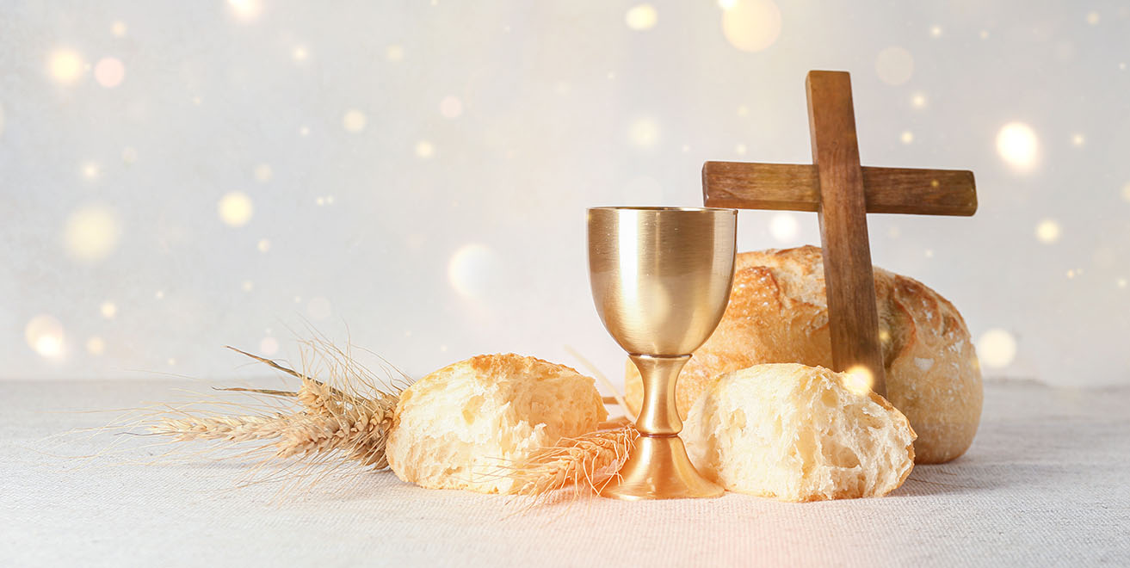
Je me souviens.

Slide 2
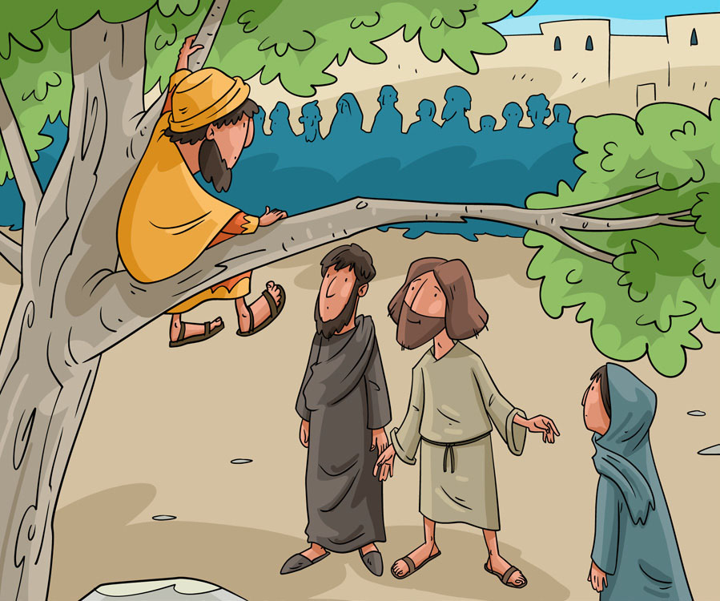
Zachée
Zachée aimerait rencontrer Jésus, même s’il se reconnaît comme étant une personne malhonnête.
Lorsque Jésus aperçoit Zachée perché au haut de l’arbre, il l’interpelle avec amour. Jésus va manger un repas chez Zachée.
L’amour et le pardon de Jésus aident Zachée à changer son cœur.

Slide 3
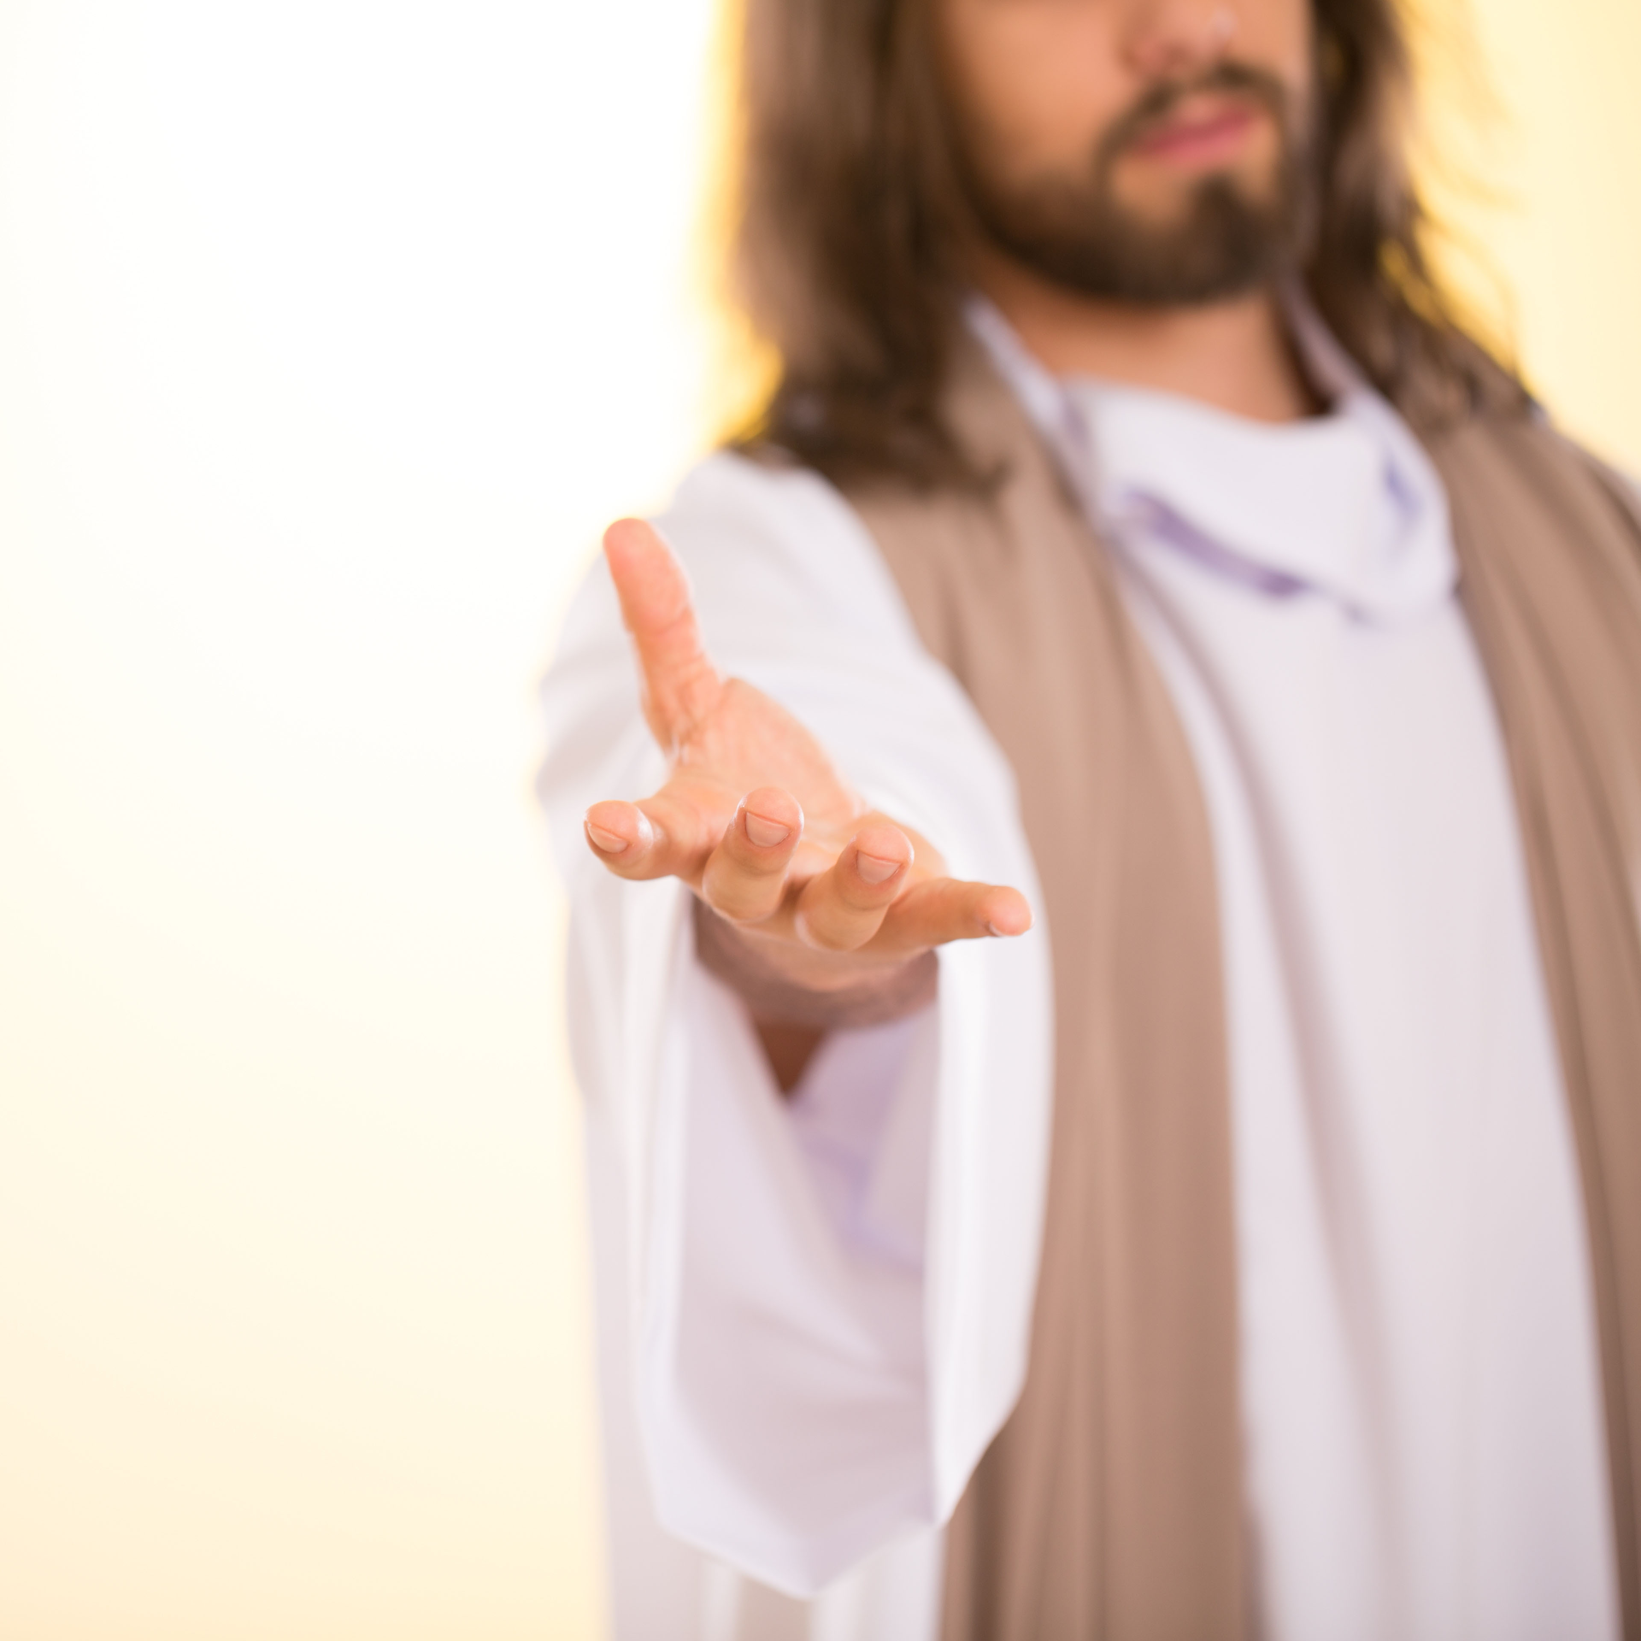
Jésus nous invite, nous aussi, à sa table.
Comme Zachée, nous pouvons changer notre cœur et suivre Jésus en accueillant son amour
et son pardon.

Slide 4
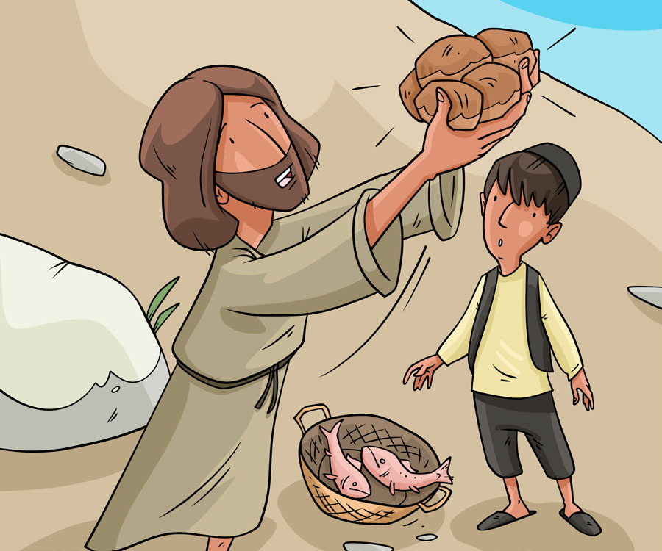
La multiplication des pains
Au cours de la multiplication des pains, Jésus accomplit des gestes qu’il va reprendre au cours de son dernier repas avec ses apôtres.
Il prend le pain.
Il rend grâce à Dieu.
Il rompt le pain.
Il le donne aux gens qui sont venus l’écouter.

Slide 5
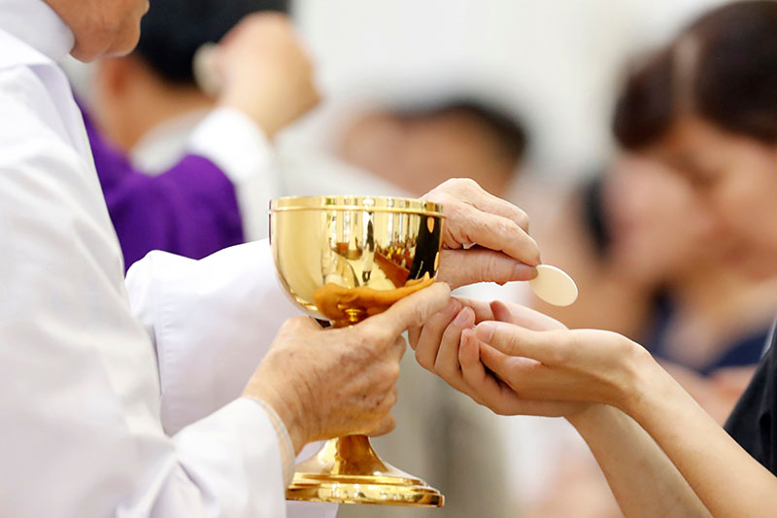
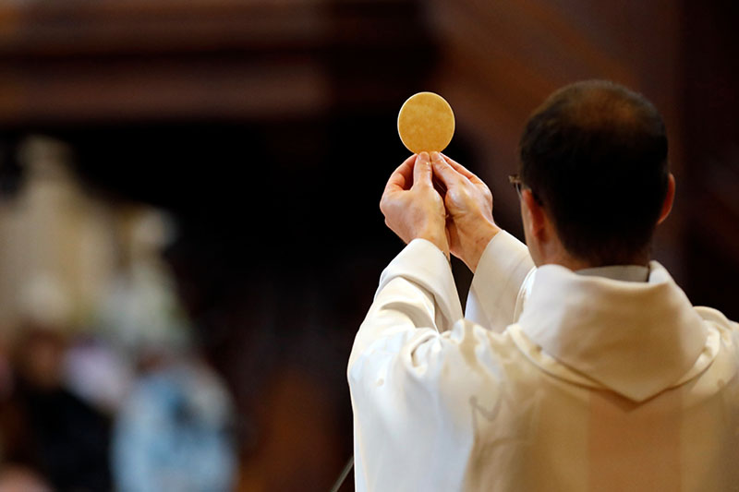
Pendant la messe, le prêtre reprend les gestes et les paroles de Jésus.
Il prend l’hostie.
Il rend grâce à Dieu.
Il rompt l’hostie.
Il distribue l’hostie, le pain de vie, aux gens qui assistent à la messe.

Slide 6
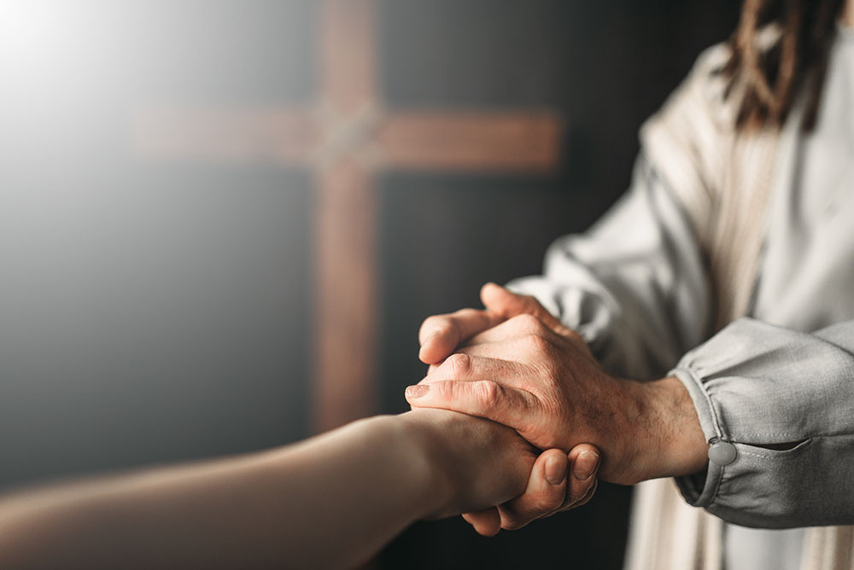
Jésus nous fait don de sa vie.
Jésus nous donne sa vie afin que nous vivions. Il entre dans une vie nouvelle afin que nous puissions, nous aussi, avoir une vie nouvelle.
Nous pouvons, nous aussi, faire don de notre vie de plusieurs façons.
De quelle façon fais-tu don de
ta vie?

Slide 7
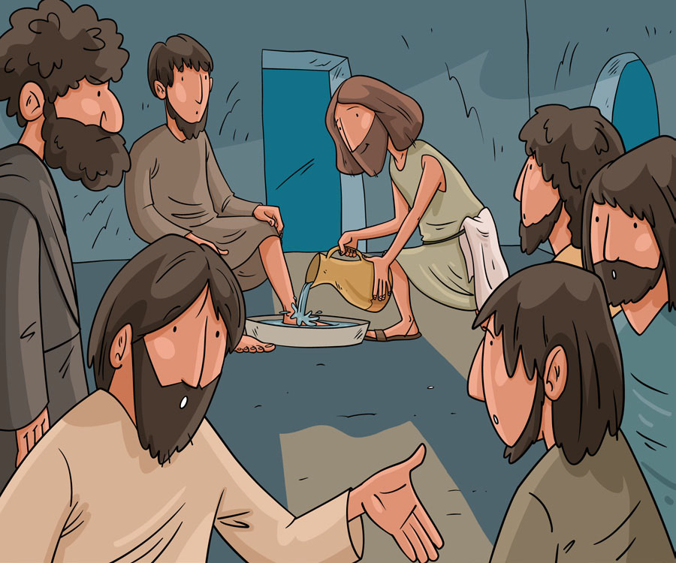
Le lavement des pieds
Jésus a lavé les pieds de ses apôtres afin de leur enseigner que le plus important, c’est d’être au service des autres, c’est de donner sa vie pour les autres.

Slide 8
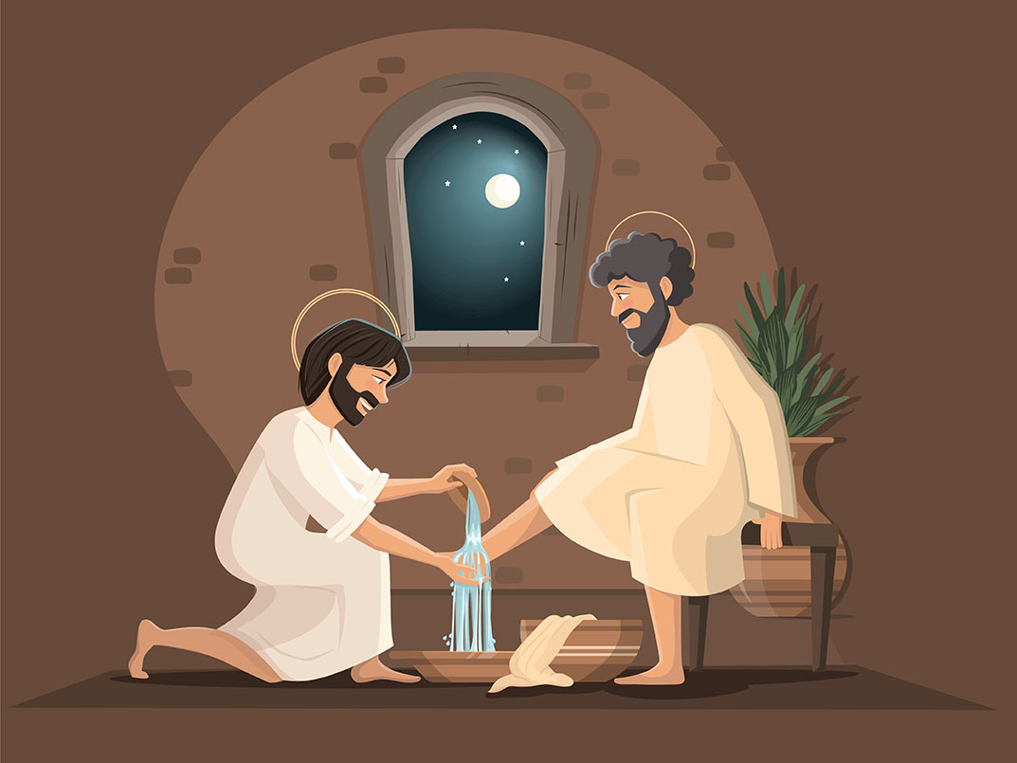
Le lavement des pieds des apôtres au dernier repas nous rappelle l’importance de nous présenter au repas de l’eucharistie avec un cœur pur prêt à recevoir Jésus.
Le sacrement du pardon nous donne l’occasion de réparer notre amitié avec Jésus et de l’accueillir dans la paix de notre cœur.

Slide 9
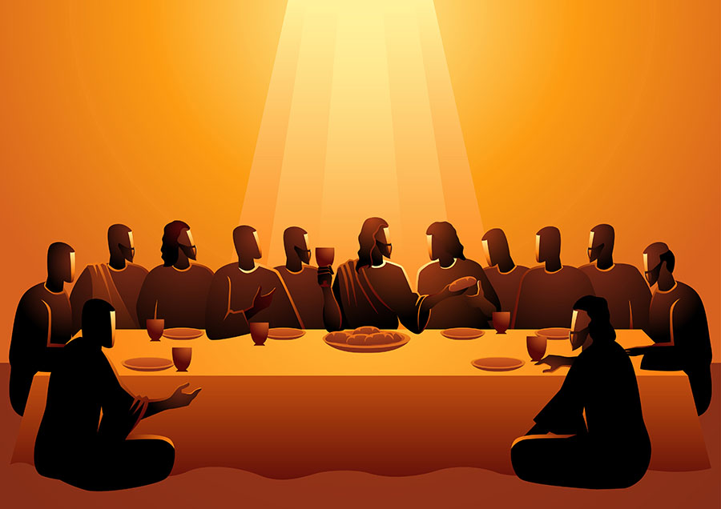
Le dernier repas de Jésus
Lors de son dernier repas, Jésus
a donné sa vie en partageant le pain et le vin avec ses apôtres.
Il a donné sa vie pour nous.

Slide 10
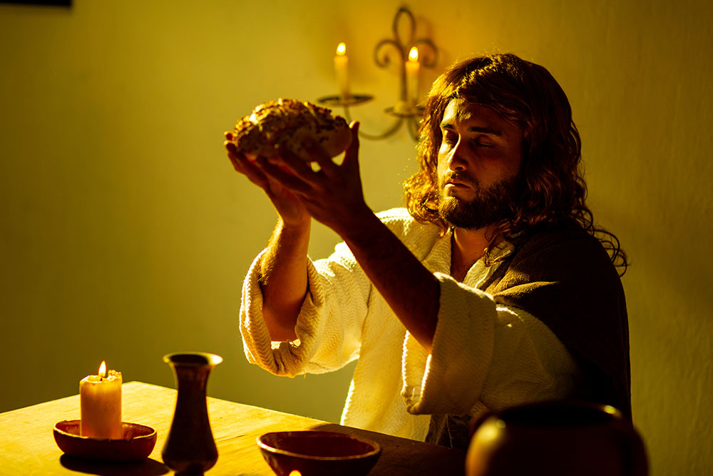
Jésus a pris le pain, l’a béni en rendant grâce à Dieu, l’a rompu et l’a donné à ses disciples en disant :
« Prenez, et mangez-en tous : ceci est mon corps livré
pour vous. »

Slide 11
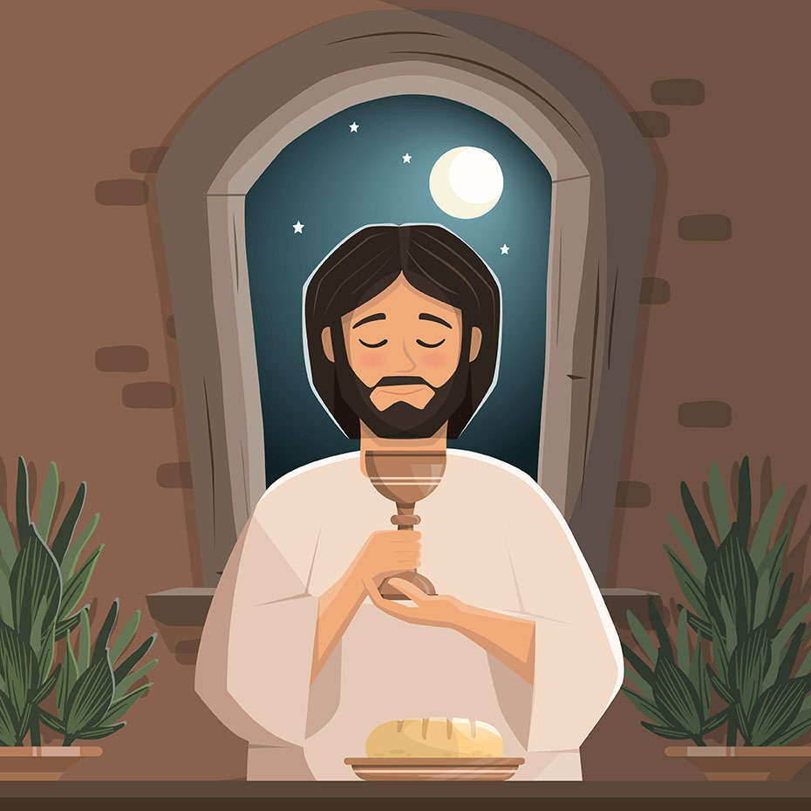
Ensuite, Jésus a pris la coupe de vin, l’a bénie en rendant grâce
à Dieu et l’a donnée à ses disciples en disant :
« Prenez, et buvez-en tous, car ceci est la coupe de mon sang, le sang de l’Alliance nouvelle et éternelle, qui sera versé pour vous et pour la multitude en rémission des péchés. »

Slide 12
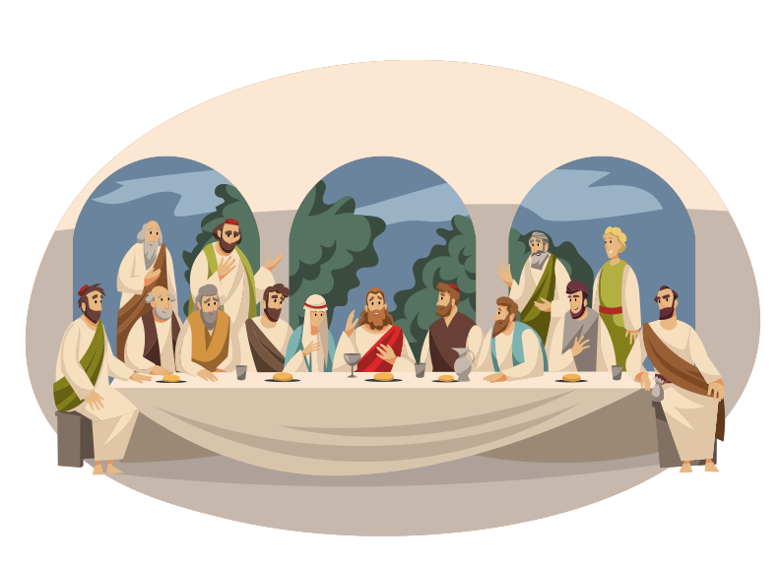
Jésus termine en disant :
« Vous ferez cela en mémoire de moi. »

Slide 13
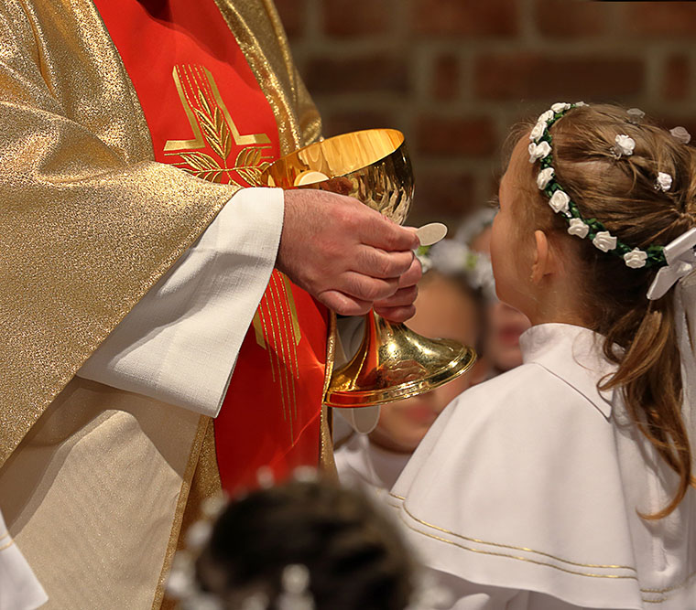
Vous ferez cela en mémoire de moi.
Par ces paroles, Jésus a donné une mission à ses disciples.
Nous sommes également invités à ce repas.
Par l’eucharistie, Jésus nous fait don de sa vie, de tout ce qu’il est.
Chaque fois que nous communions, nous sommes unis à Jésus, à sa vie terrestre et à sa vie éternelle.

Slide 14
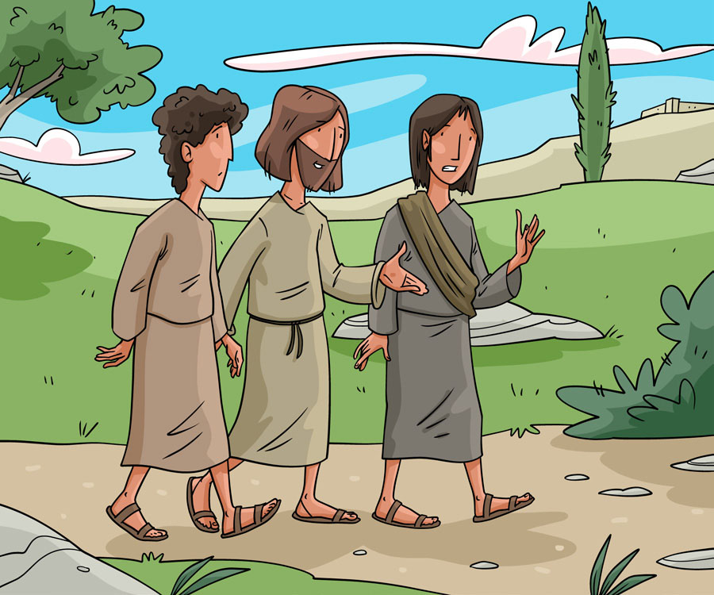
Les disciples d’Emmaüs
En marchant avec les disciples d’Emmaüs, Jésus leur raconte des histoires de la Bible afin qu’ils comprennent la raison pour laquelle il est mort et est ressuscité.

Slide 15
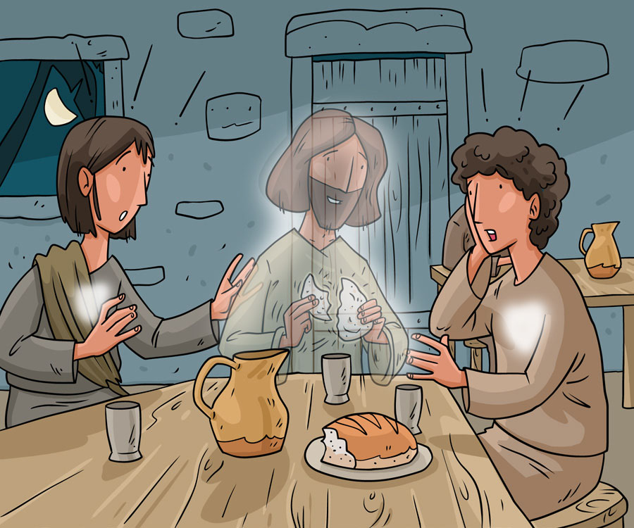
Pendant le repas avec les disciples d’Emmaüs, Jésus répète les mêmes gestes qu’il a faits lors
du dernier repas.
Il prend le pain.
Il rend grâce à Dieu.
Il rompt le pain.
Il le partage avec les disciples.
Les yeux des disciples d’Emmaüs reconnaissent Jésus lorsqu’il rompt le pain.

Slide 16
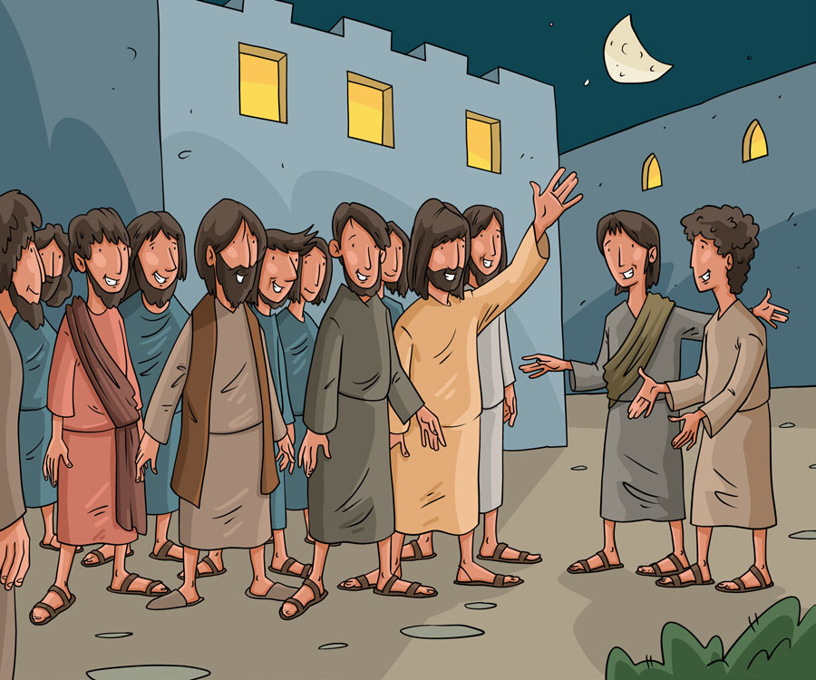
Après avoir reconnu Jésus, les disciples repartent vers Jérusalem pour annoncer la Bonne Nouvelle :
Jésus est ressuscité!
Nous sommes appelés, nous aussi, à transmettre cette Bonne Nouvelle.

Slide 17
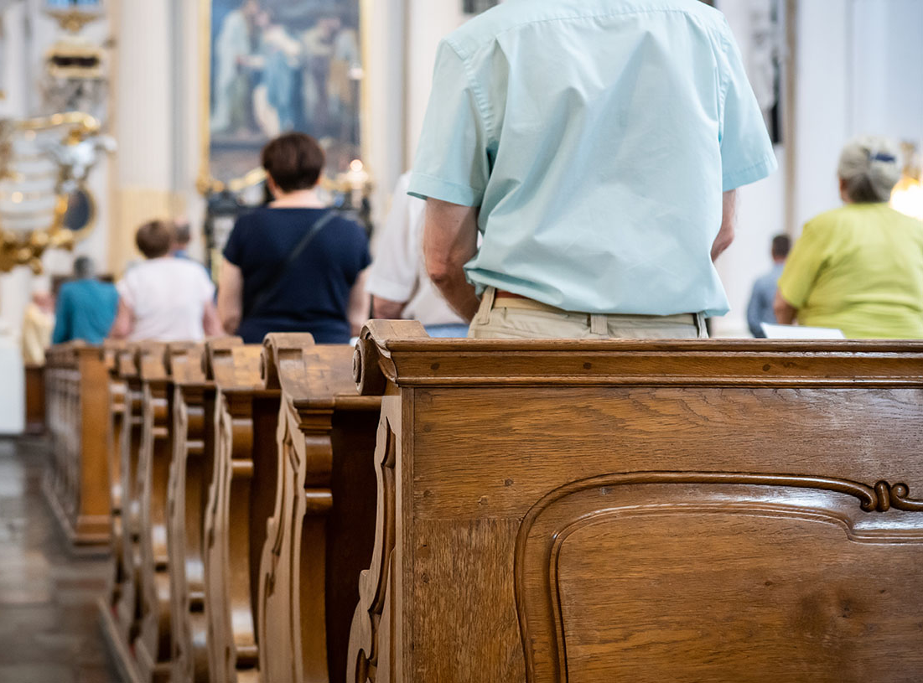
Les étapes de la messe
Les rites d’introduction
La première partie de la messe comprend :
le chant d’entrée;
le signe de la croix;
la salutation;
l’acte pénitentiel;
le Gloire à Dieu;
la prière d’ouverture.

Slide 18
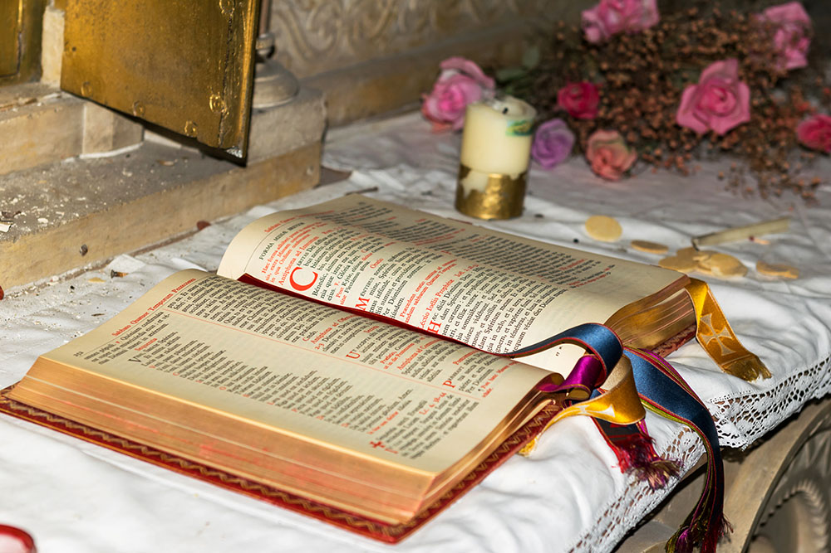
Les étapes de la messe
La liturgie de la Parole
La deuxième partie de la messe comprend :
la première lecture;
le psaume;
la deuxième lecture;
l’acclamation à l’Évangile;
l’Évangile;
l’homélie;
la profession de foi (Je crois en Dieu);
les prières universelles.

Slide 19
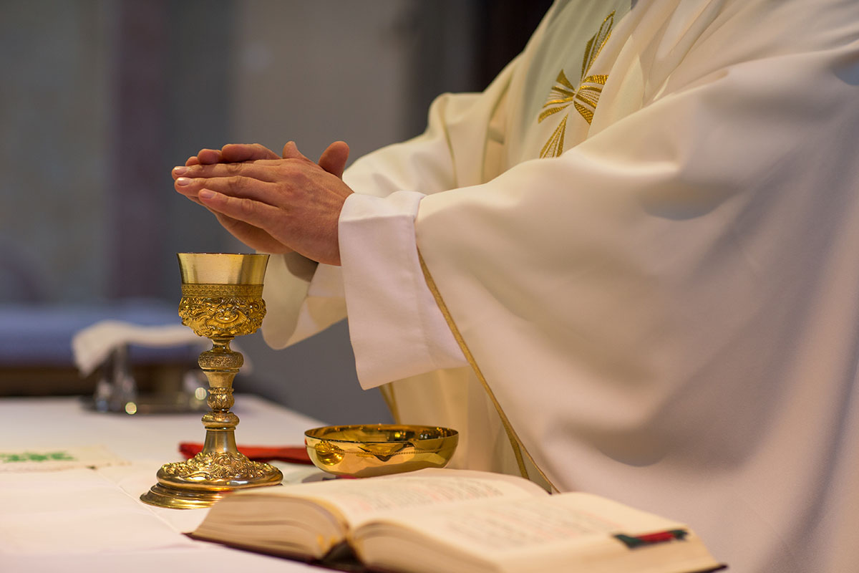
Les étapes de la messe
La liturgie de l’eucharistie
La troisième partie de la messe comprend :
l’offertoire;
les louanges à Dieu pour le pain et le vin;
la prière sur les offrandes;
la prière eucharistique;
la consécration;
le Notre Père;
l’échange de la paix;
la fraction du pain : l’Agneau de Dieu;
la communion.

Slide 20
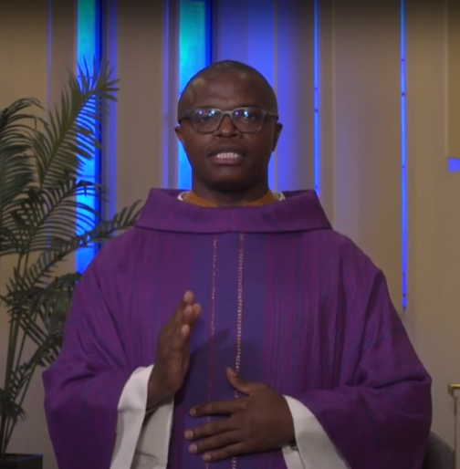
Les étapes de la messe
L’envoi
La dernière partie de la messe comprend :
la prière après la communion;
la bénédiction;
l’envoi : « Allez dans la paix du Christ. »

Slide 21
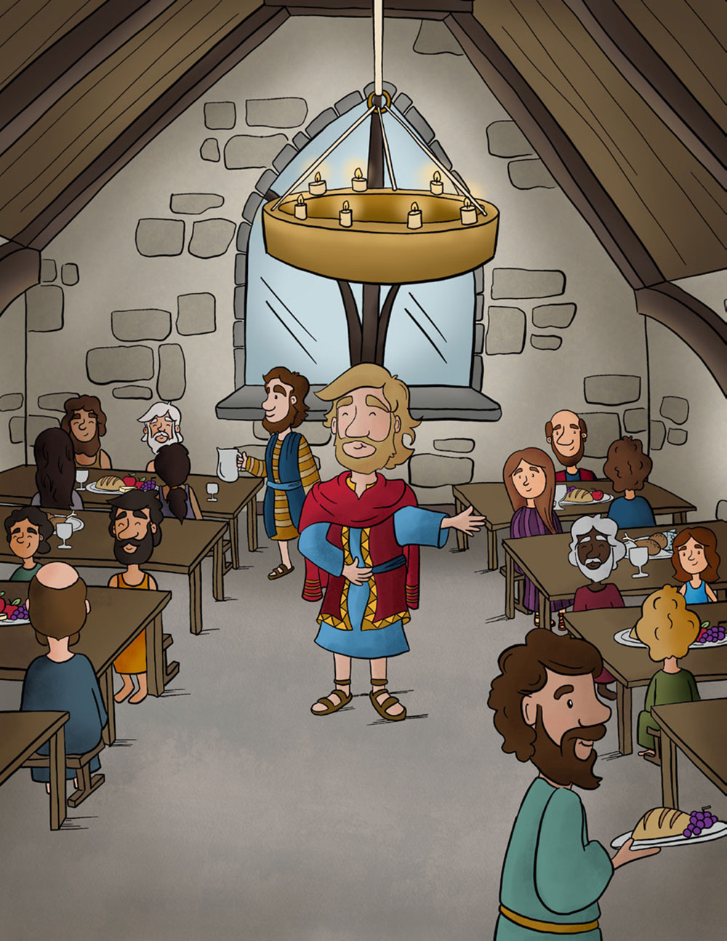
Le grand festin des pauvres
Tout comme le maître de la parabole, Jésus nous invite à son repas.
Il nous invite à bâtir le Royaume de Dieu avec lui.
Par nos gestes et nos paroles envers les autres, nous prenons part à la construction du Royaume de Dieu.

Slide 22
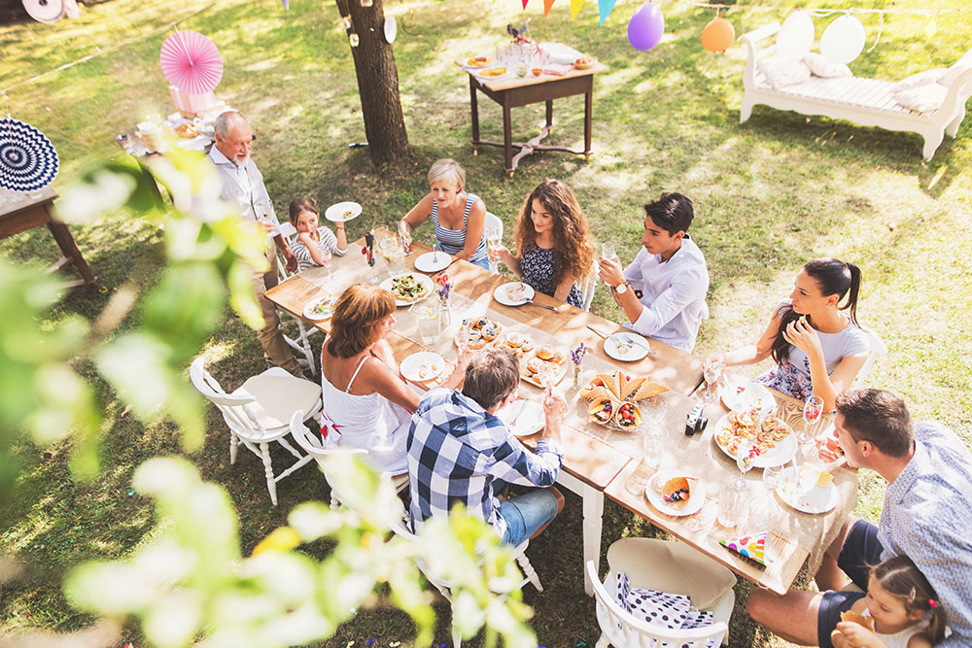
Partager un repas
Nous partageons des repas en famille et avec des amis.
Ces repas sont des occasions de discuter et de manger ensemble.
Pendant la messe, nous vivons des moments où Dieu nous parle
à travers sa parole. Nous partageons le repas de Jésus lorsque nous mangeons l’hostie, le pain de vie.

